Slide 1

毛泽东思想和中国特色
社会主义理论体系概论
主讲：迟学芳
电话：13306318779
课件制作：概论课教研室

Slide 2
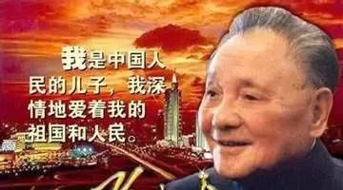


第五章 邓小平理论
邓小平理论的形成
邓小平理论的基本问题和主要内容
邓小平理论的历史地位

Slide 3
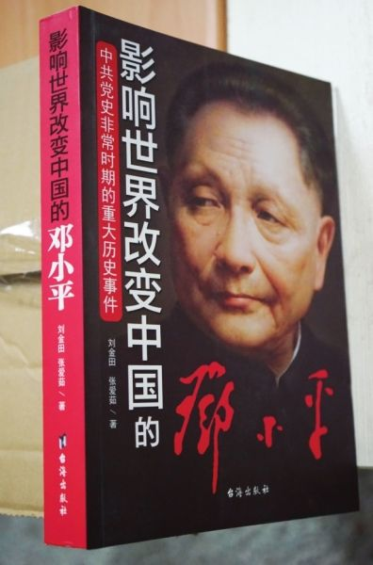

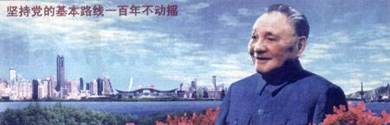

第五章 邓小平理论
立时代潮头，开改革之先。
以邓小平为主要代表的中国共产党人，顺民意，挽狂澜，实现伟大历史转折，吹响改革开放号角，开辟中国特色社会主义道路，创立邓小平理论。
思想解放的滚滚洪流，冲开了神州大地创新创造的闸门，中国人民以昂扬姿态踏上富起来的新征程。
当代中国为何能发生历史性巨变？改革开放如何改变了中国又改变了世界？新时期党和国家全部理论和实践的主题是什么？
我们需要到邓小平理论中寻找这一切的初始密码。

Slide 4
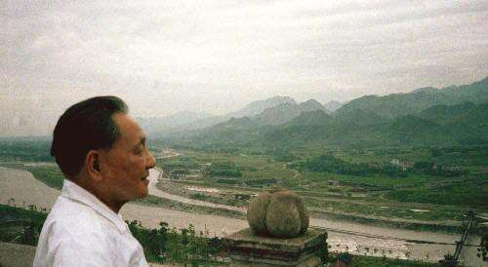
第一节 邓小平理论的形成
P87-94
邓小平理论的形成条件
邓小平理论的形成过程
毛泽东思想和中国特色社会主义理论体系概论

Slide 5
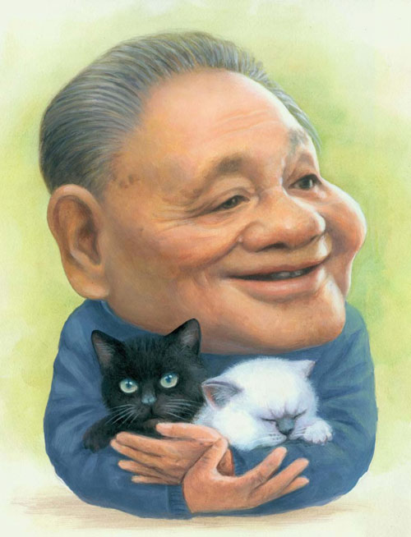
一 邓小平理论的形成条件
P87-90
邓小平理论是在 -
- 和平与发展成为时代主题的历史条件下，
- 总结我国社会主义胜利和挫折的历史经验并借鉴其他社会主义国家兴衰成败历史经验的基础上，
- 我国改革开放和现代化建设的实践中，
逐步形成和发展起来的。
1 时代背景：
和平与发展成为时代主题
2 历史依据：
社会主义建设的经验教训
3 现实依据：
改革开放和现代化建设的实践

Slide 6
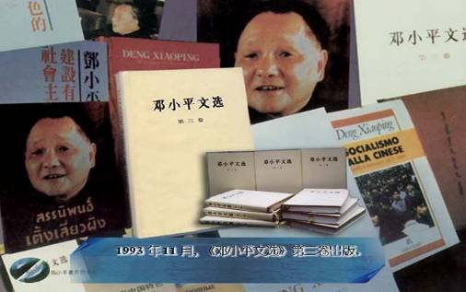

二 邓小平理论的形成过程
邓小平理论是在我国改革开放和社会主义现代化建设的进程中逐步形成的。
从十一届三中全会算起到邓小平逝世，大致经历三个时期：
P90-94
1）初步形成时期(1978—1982)
2)逐步展开并形成轮廓时期(1982—1987)
3)走向成熟，形成体系时期(1987—1997)
中国向何处去？
改革开放
中国特色
初级阶段
市场经济
小平理论
十一届三中全会
十二大
十三大
十四大
十五大
1978
1982
1987
1992
1997
初步形成
展开 形成轮廓
走向成熟 形成体系
南 巡

Slide 7
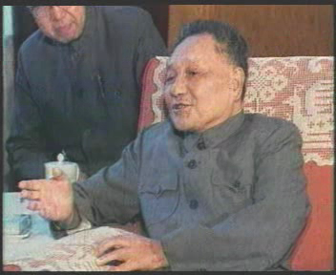
第二节 邓小平理论的基本问题和主要内容
P94-114
邓小平理论回答的基本问题
邓小平理论的主要内容

Slide 8
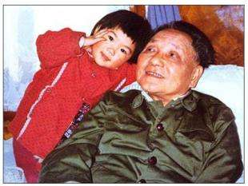
一 邓小平理论回答的基本问题
P94-96
我们冷静地分析了中国的现实，总结了经验，肯定了从建国到一九七八年三十年的成绩很大，但做的事情不能说都是成功的。我们建立的社会主义制度是个好制度，必须坚持。我们马克思主义者过去闹革命，就是为社会主义、共产主义崇高理想而奋斗。现在我们搞经济改革，仍然要坚持社会主义道路，坚持共产主义的伟大理想，年青一代尤其要懂得这一点。但问题是什么是社会主义，如何建设社会主义。我们的经验教训有许多条，最重要的一条，就是要搞清楚这个问题。
什么是社会主义，怎样建设社会主义，是邓小平在领导改革开放和现代化建设这一新的革命过程中，不断提出和反复思考的首要的基本的理论问题。
没有完全搞清楚

Slide 9
社会主义本质论逻辑框架
提出生产力标准（功能标准）；强调“解放”生产力
1992初，邓小平南巡谈话
社 会 主 义 本 质 论
社会主义的本质，是解放生产力，发展生产力，消灭剥削，消除两极分化，最终达到共同富裕。
根本任务
解放生产力发展生产力
历史教训
抽象
“社会主义原则”
“资本主义复辟”
生产力问题
消灭剥削，消除两极分化，最终达到共同富裕。
发展目标
以社会主义生产关系为基础的社会关系问题
坚持社会主义
四项基本原则
我们发展生产力与西方的目的不同；强调共富

Slide 10
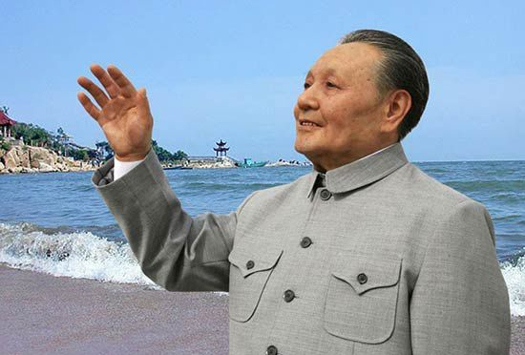
第二节 邓小平理论的基本问题和主要内容
P94-114
邓小平理论回答的基本问题
邓小平理论的主要内容

Slide 11
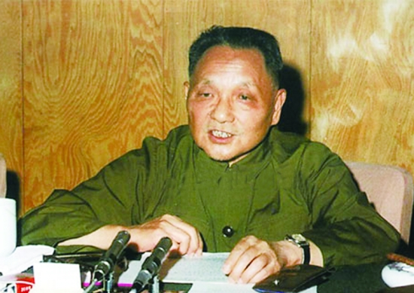
二 邓小平理论的主要内容
P96-114
邓小平思想贯穿解放思想、实事求是的思想路线，围绕着“什么是社会主义、怎样建设社会主义”这个基本的理论问题，第一次比较系统地回答了建设中国特色社会主义的一系列基本问题。
1 解放思想、实事求是的思想路线
2 社会主义初级阶段理论
7 社会主义市场经济理论
3 党的基本路线
4 社会主义根本任务的理论
8 “两手抓，两手都要硬”
5 “三步走”战略
9 “一国两制”
6 改革开放理论
10 中国的问题关键在于党

Slide 12
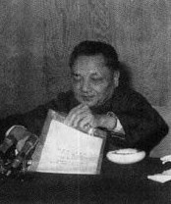
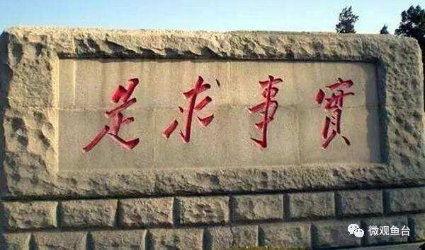
二 邓小平理论的主要内容
1 解放思想、实事求是的思想路线
P97-98
解放思想、实事求是，是我们党的思想路线。
搞革命，要解放思想，实事求是；
建设社会主义，也要解放思想，实事求是。
1）解放思想、实事求是思想路线的重新确立
2）解放思想、实事求是思想路线的伟大实践
3）解放思想、实事求是思想路线的意义
思想是行动的先导

Slide 13
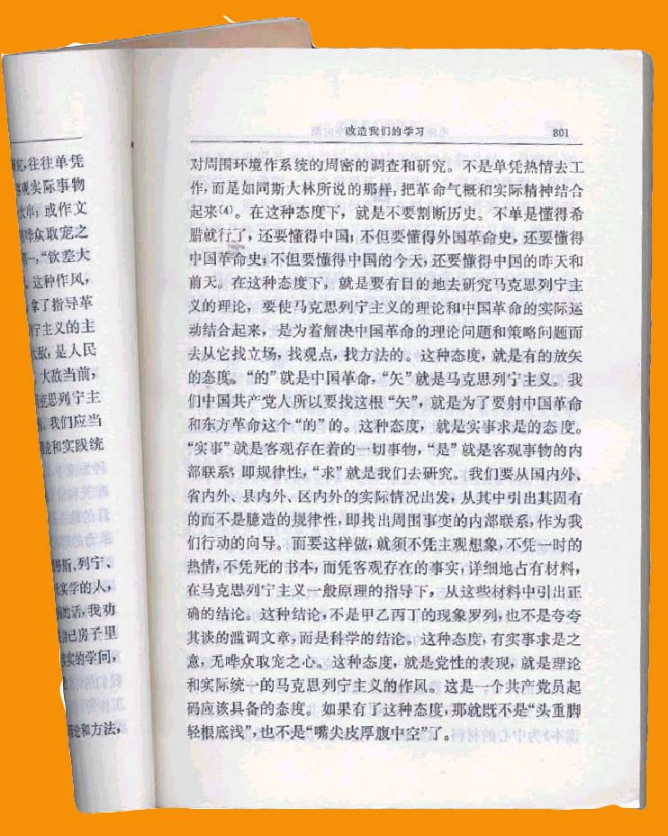

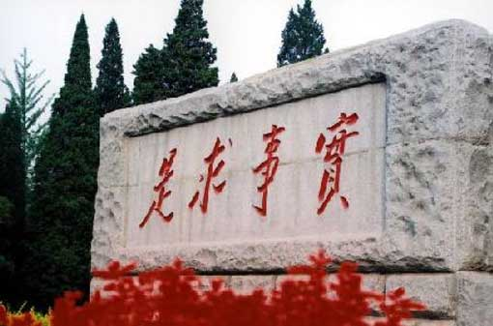
1 解放思想、实事求是的思想路线
知识回顾
实事求是是毛泽东思想活的灵魂之一
“实事”就是客观存在着的一切事物，“是”就是客观事物的内部联系，即规律性，“求”就是我们去研究。我们要从国内外、省内外、县内外、区内外的实际情况出发，从其中引出其固有的而不是臆造的规律性，即找出周围事变的内部联系，作为我们行动的向导。
实事求是，就是一切从实际出发，理论联系实际，坚持在实践中检验真理和发展真理。
中央党校正门口以前刻着“实事求是”的石头，结果来学习的领导们编成了这样的段子：
迎着实事求是来，绕着实事求是走，
背着实事求是学，离开实事求是干！

Slide 14
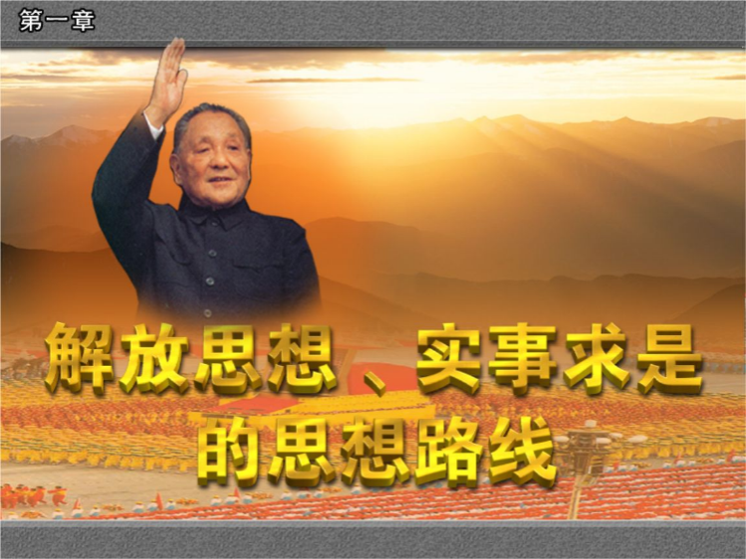

1 解放思想、实事求是的思想路线
1）解放思想、实事求是思想路线的重新确立
何为重新确立？
补充：实事求是思想路线的一度偏离
- 关于真理标准问题的大讨论
- 实事求是必须解放思想
- 工作重点的重要转移

Slide 15
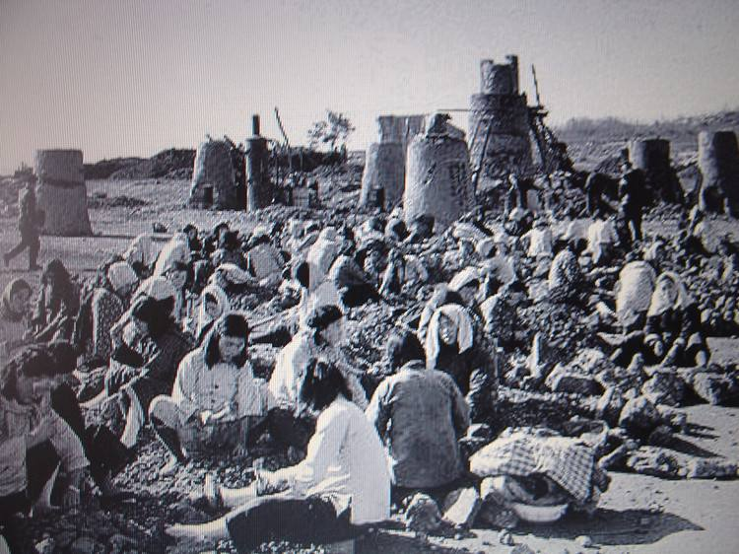
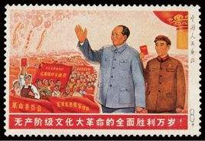
1）解放思想、实事求是思想路线的重新确立
补充：实事求是思想路线的一度偏离
“文化大革命”结束后，为了冲破禁锢，打开局面，邓小平……
在探索建设社会主义道路的过程中，由于各种主客观原因，逐步偏离了实事求是思想路线，导致了一些脱离实际、超越阶段而急于求成、急躁冒进的错误决策。
毛泽东虽然在发现“大跃进”的错误并加以纠正时，号召全党“大兴调查研究之风”，把实事求是精神恢复起来，但是党在实际工作中偏离实事求是思想路线的问题并没有真正解决，以致又发生了长达十年之久的“文化大革命”。

Slide 16
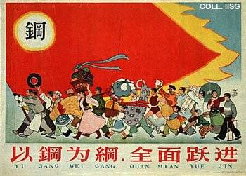
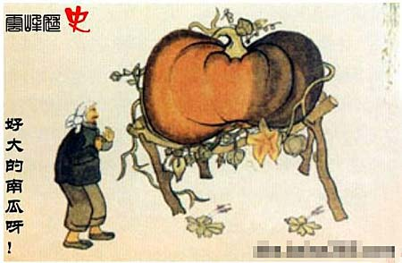
- 实事求是思想路线的一度偏离
1957年下半年后，实事求是的思想路线被不同程度地偏离了。
“罗织罪名”的反右斗争
脱离实际的浮夸风
既非“革命”又无“文化”的“文化大革命”

Slide 17
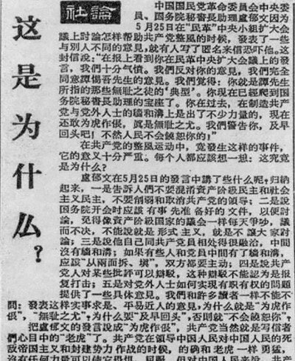
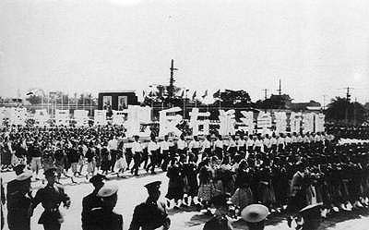
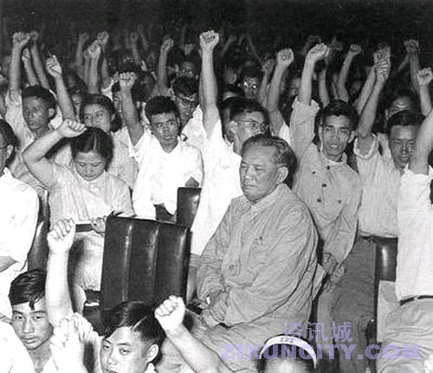
- 实事求是思想路线的一度偏离
-“罗织罪名”的反右斗争
1957
当时对极少数资产阶级右派分子的进攻反击是正确、必要的，但由于对当时的国内阶级斗争形势估计过于严重，在全国开展了一场群众性的政治运动，致使反右运动严重扩大化。 一大批忠贞的中共党员、有才能的知识分子、有长期合作历史的民主党派朋友、政治上不成熟的青年被错划为右派分子，被下放劳动改造，身心受到严重伤害，遭长达20多年的歧视和迫害。 十一届三中全会后，绝大多数错划的右派分子得到改正。
反右派运动中，交通部职工在批判部长章伯钧

Slide 18
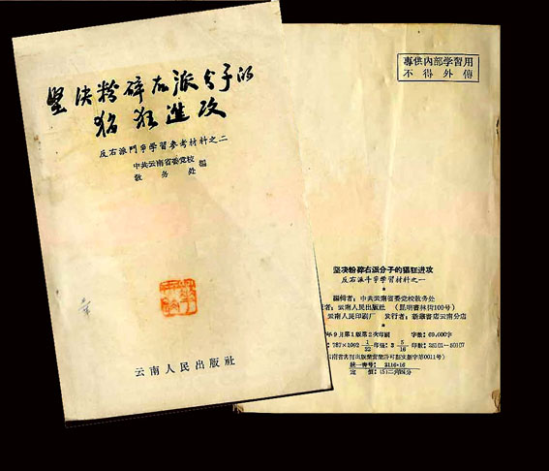
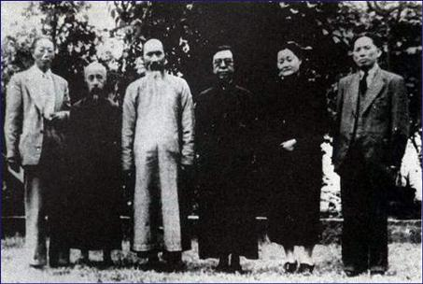
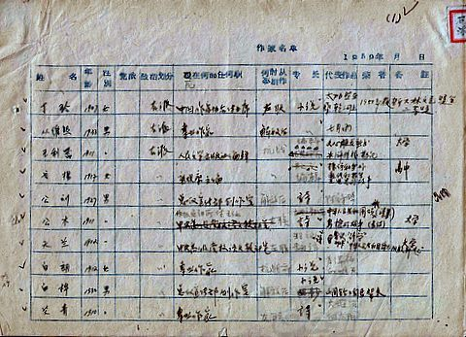
- 实事求是思想路线的一度偏离
1980年5月8日，改正右派工作结束。除章伯钧、罗隆基、彭文应、储安平、陈仁炳以及由各地方认定的90余名右派分子外，其他99.9%的人全部改正。 对章伯钧、罗隆基等90余人的结论是：“只摘帽子，维持右派原案，不予改正”。
反右派运动中的学习材料
章伯钧（右一）与史良、左舜生、张澜、沈钧儒、罗隆基在一起
右派分子登记表（丁玲、丛维熙等）

Slide 19
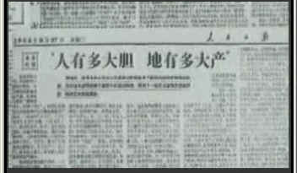

- 实事求是思想路线的一度偏离
中共八大二次会议提出，要使中国在15年或更短的时间内，在主要工业产品产量方面在十年内超过英国、十五年内赶上美国（所谓“超英赶美”）。
- 脱离实际的浮夸风
1958
毛泽东号召大家要破除迷信，解放思想，发扬敢想敢说敢干的精神。会后，全国各条战线掀起了“大跃进”的高潮。

Slide 20
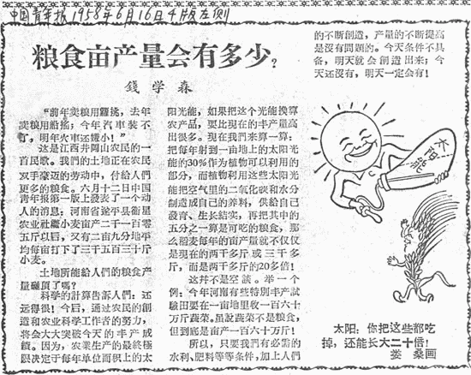
- 实事求是思想路线的一度偏离

Slide 21
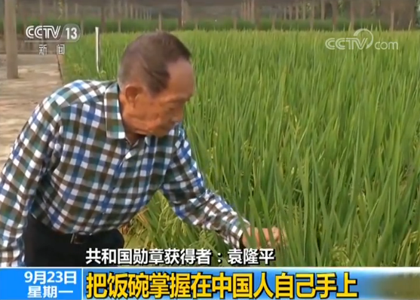
袁隆平说，他曾梦到，超级稻试验田里，水稻比高粱还高，稻穗有扫把那么长，籽粒有花生那么大，自己和科研团队在下面乘凉。目前，他正在研究第四代杂交水稻，把光合效率提高30%，产量可达每亩1500公斤。梦里梦外，皆为国家粮仓丰盈鞠躬尽瘁。

Slide 22
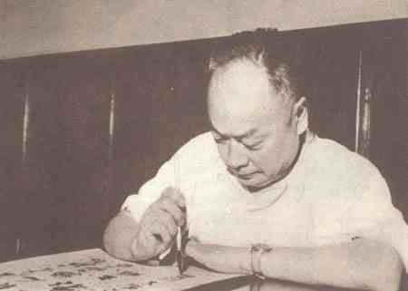
- 实事求是思想路线的一度偏离
1958年9月26日，陈毅在《人民日报》上发表文章， 声称他陪西哈努克亲王到广州时，在广东番禺亲眼见到了亩产100万斤蕃薯，60万斤甘蔗，5万斤水稻的高产试验田。
1958年6月8日，《人民日报》首先在一版头条位置以醒目大字标题报道：河南省遂平县卫星农业社5亩小麦亩产2105斤；4天后又报道该社放出第二颗卫星—2.9亩小麦试验田，亩产达3530斤；并发表社论祝贺。 《人民日报》抢在前面，新华社也不甘落后。6月16日，新华社报道湖南省谷城县星光农业社小麦试验田亩产4353斤。 此后互相攀比、扶摇直上，高产卫星越放越大。7月12日，《人民日报》报道河南省西平县城关镇小麦亩产7320斤；25日，新华社报道江西省波阳县桂湖农业社早稻亩产9195斤；31日，《人民日报》报道湖北省应城县春光农业社早稻亩产10597斤。 接下来，高产卫星越放越离谱。8月13日，《人民日报》一版通栏套红大字标题，报道湖北省麻城县麻溪河乡创下“天下第一田”高产纪录，平均亩产干谷36950斤。不到1个月，这一惊人纪录被刷新，该报报道广东省连县中稻亩产60437斤；十多天后这一纪录又被打破，该报报道广西壮族自治区环江县红旗人民公社放了一颗“中稻亩产卫星”，亩产高达13万斤。
陈毅（1901-1972) 国务院副总理(1954-1972)兼外交部长(1958-1972)
视频：大跃进运动 4.mp4

Slide 23
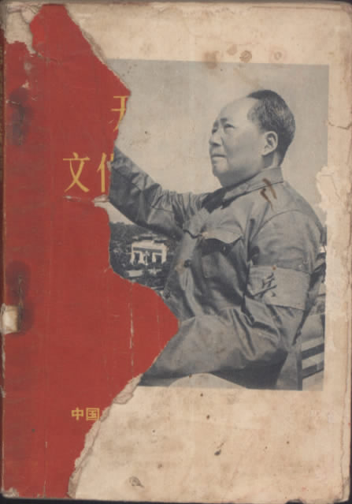
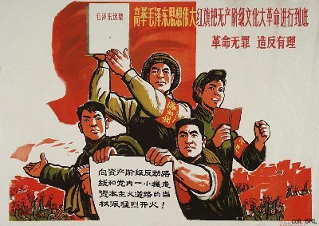
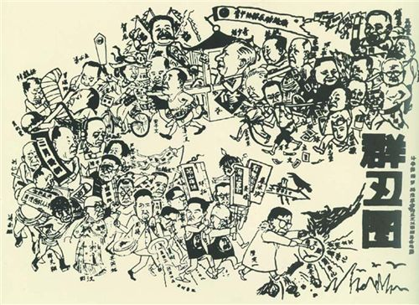
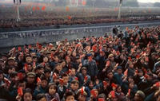
- 实事求是思想路线的一度偏离
- 既非“革命”又无“文化”的“文化大革命”
1966-1976
文化大革命时期的群众
1966年5月至1976年10月由毛泽东错误发动和领导、被林彪和江青两个反革命集团利用、给中华民族带来严重灾难的政治运动。 包括党和国家领导人在内的大批中央党政军领导干部、民主党派负责人、各界知名人士和群众受到诬陷和迫害。党和政府的各级机构、各级人民代表大会和政协组织，长期陷于瘫痪和不正常状态。公安、检察、司法等专政机关和维护社会秩序的机关都被搞乱。

Slide 24
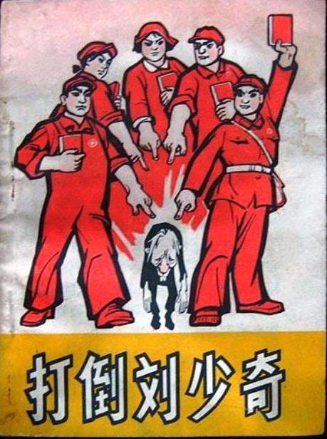
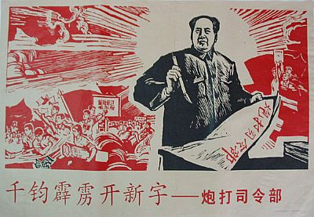
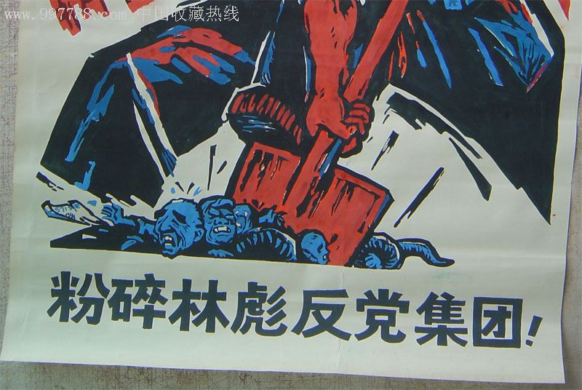
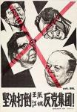
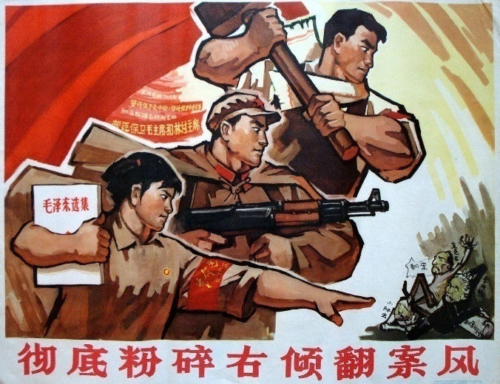
- 实事求是思想路线的一度偏离

Slide 25
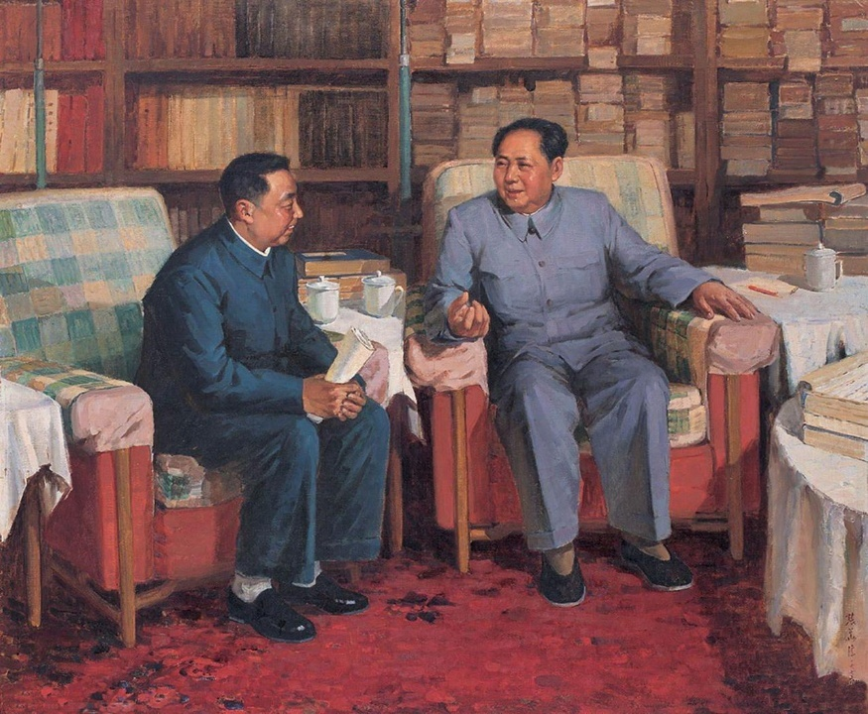
- 实事求是思想路线的一度偏离
华国锋及其“两个凡是”
凡是毛主席作出
的决策，
我们都坚决维护；
凡是毛主席的指示，
我们都始终不渝
地遵循。
慢慢来，不要着急
三条最高指示
照过去方针办
你办事，我放心

Slide 26
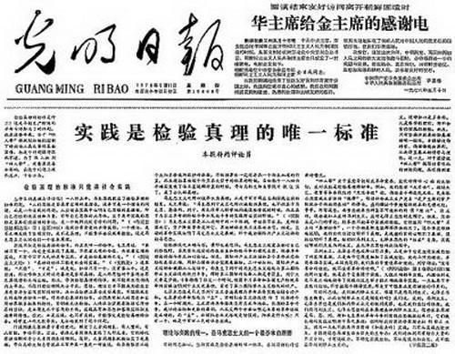
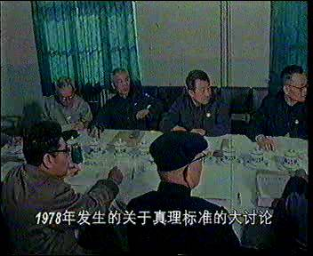
1）解放思想、实事求是思想路线的重新确立
- 关于真理标准问题的大讨论
“文化大革命”结束后，为了冲破禁锢，打开局面，邓小平以马克思主义的非凡胆略和科学态度，旗帜鲜明地提出毛泽东思想的精髓是实事求是，领导和支持关于实践是检验真理的唯一标准的大讨论，着手解决党的思想路线问题。

Slide 27
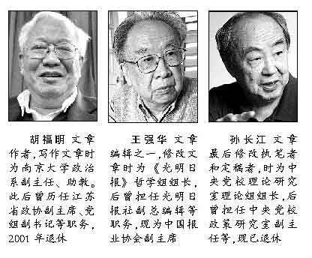
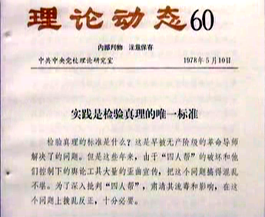
- 关于真理标准问题的大讨论
实践是检验真理的唯一标准
1978年5月10日，中央党校《理论动态》第60期发表了经常务副校长胡耀邦同志亲自审定的《实践是检验真理的唯一标准》一文。
11日《光明日报》以特约评论员的名义公开发表。文章矛头直指"两个凡是"，发表后在全国引起强烈反响。

Slide 28
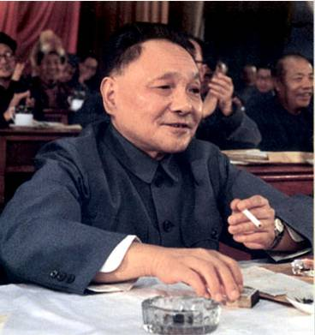
1）解放思想、实事求是思想路线的重新确立
一个党，一个国家，一个民族，如果一切从本本出发，思想僵化，迷信盛行，那人民就不能前进，它的生机就停止了，就要亡党亡国。
- 实事求是必须解放思想
1978年党的十一届三中全会召开前夕，在中央工作会议上邓小平发表《解放思想，实事求是，团结一致向前看》的讲话。
我们要完整准确地理解和掌握毛泽东思想的科学原理，并在新的历史条件下加以发展。
视频：邓小平谈思想解放 2.mp4
1978年12月，十一届三中全会准备会

Slide 29
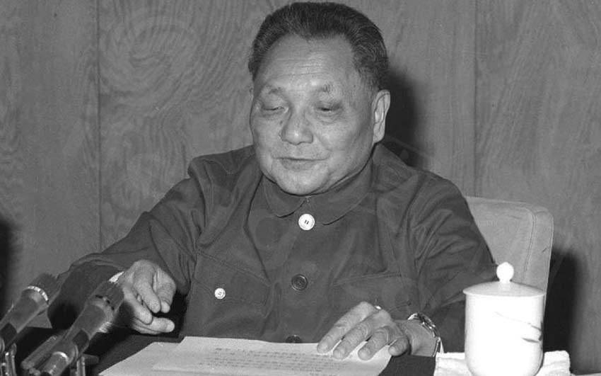
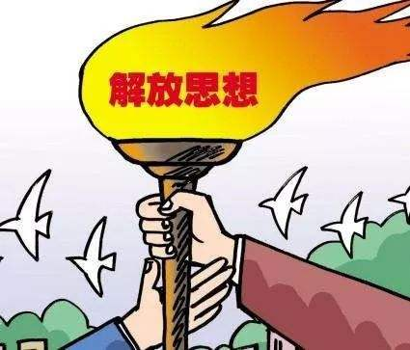
- 实事求是必须解放思想
特别强调解放思想的极端重要性，把“ 实事求是 ”四个大字，丰富发展为“ 解放思想、实事求是 ”八个大字。
1980，对党的思想路线的内容首次概括：
实事求是，一切从实际出发，理论联系实际，坚持实践是检验真理的标准，这就是我们党的思想路线。

Slide 30

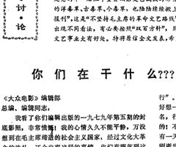
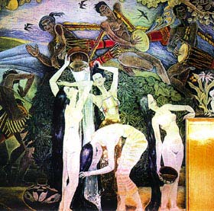
- 实事求是必须解放思想
首都机场壁画风波
袁运生创作的《泼水节—生命的赞歌》
1979年《大众电影》复刊不久后的第五期封底刊登了英国电影《水晶鞋和玫瑰花》的剧照，在现在我们眼里，只不过是十分普通的镜头，但在当时却引起轩然大波。很多读者写信给编辑部表达自己的愤慨，
二十年前壁画因为画上有女人的“裸体”而被三合板一挡就是十多年；二十年后，壁画又因人们不了解它的艺术价值面临被拆除的命运……
《大众电影》接吻照风波

Slide 31
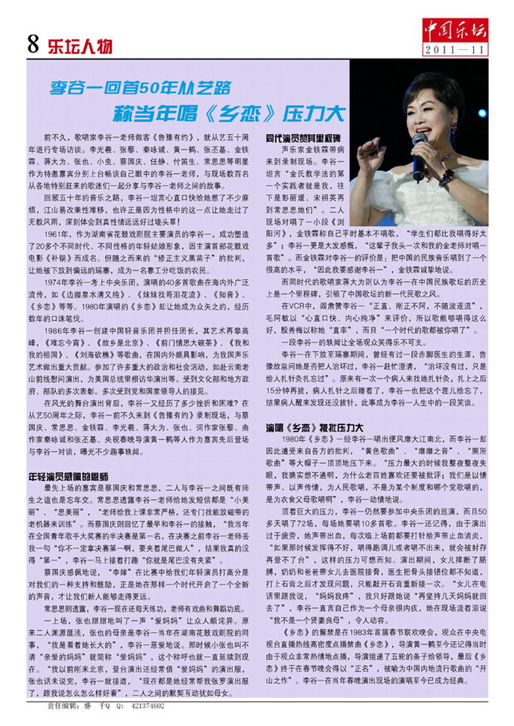
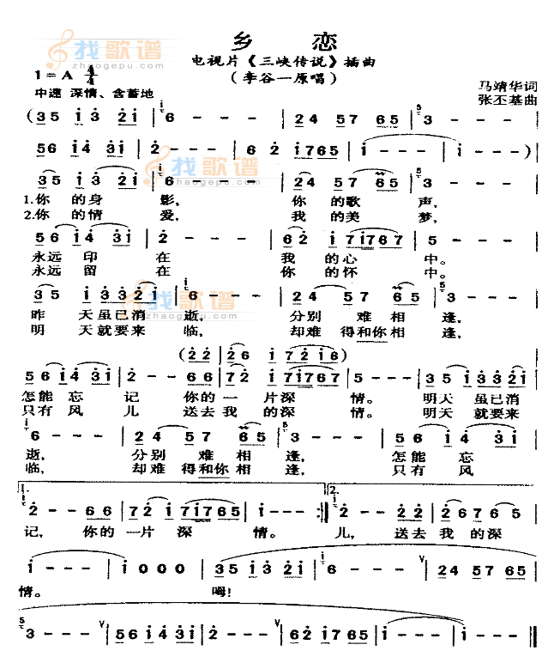



- 实事求是必须解放思想
李谷一与“乡恋”被禁风波
改革开放初期，歌唱家李谷一尝试打破样板戏唱腔，推出《乡恋》，虽然一经推出就被普通大众接受，风靡大江南北，却被当时掌握话语权的强势者批为“靡靡之音、亡国之音”。李谷一本人也遭受巨大压力，直到1983年春节联欢晚会的出现 -
黄一鹤，中央电视台春晚第一代导演

Slide 32





- 实事求是必须解放思想
从压抑到开放：
1985年西方服装设计大师来华展出，门可罗雀
思想解放本质上其实就是人的解放
80年代初的饭店，有许多禁忌；
喇叭裤绝对属于资产阶级的奇装异服
交谊舞曾经是被严厉禁止的；

Slide 33


- 实事求是必须解放思想
讲故事
邓小平和陈永贵的故事
陈永贵（1915年2月14日-1986年3月26日），山西省昔阳县乐平镇石山村人，中国共产党第九届中央委员，第十、十一届中央政治局委员，第三至五届全国人大代表，1975年-1980年任中华人民共和国国务院副总理。
改革开放以后，他辞去国务院副总理职务，之后在北京东郊农场担任顾问。1986年3月26日，因病医治无效在北京病逝，享年71岁。
人物介绍
Notes:
33

Slide 34




- 实事求是必须解放思想
在邓小平复出前，陈永贵多次对华国锋说：
场景一：
邓小平复出前
华主席，你可千万不能把邓小平解放出来，他要解放出来，人家会说我们是毛主席的叛徒，是背叛了毛主席的事业的。再说，邓小平出来了，能把你放在眼里吗？
Notes:
34

Slide 35

- 实事求是必须解放思想
想不到我们又在一起工作了，小平同志，这回你可要吸取教训了。不然，还会犯错误的。 你年纪已经不小了，再也经不起折腾了。好好地照毛主席的指示办吧。
场景二：
1977年7月十届三中全会
永贵同志，学习毛主席著作，可能我们这些人不如你。我想请教你一下，你说，毛主席倡导的作风里，有哪两条是最根本的东西？
陈永贵抽了几口烟，竟不知该如何回答。

Slide 36




- 实事求是必须解放思想
我认为，毛主席倡导的作风，群众路线和实事求是是最根本的东西。
陈永贵点点头说：
我同意你的意见。

Slide 37

- 实事求是必须解放思想
恰恰是在最根本的问题上，我们的一些同志没有弄通毛泽东思想，比如四人帮，他们口口声声喊高举，林彪把话说绝了，你能说他们是真正掌握了马列主义吗？只背诵一两句语录，只言片语地讲几句毛主席的话，那不叫听毛主席的话，你明白吗？
陈永贵张了张口，好半天才说了句
明白了。
Notes:
37

Slide 38


- 实事求是必须解放思想
场景三：1980年1月15日人民大会堂
陈永贵上前招呼邓小平，说有几件事情要问问。邓小平犹豫一下，便点点头跟陈进了休息室 。
小平同志，这些日子你天天开会，不断提出一个又一个新点子，我有点接受不了。我想问问你，你究竟还执行不执行毛主席的革命路线？究竟还要不要高举毛泽东思想的伟大旗帜？毛主席无产阶级专政下的继续革命的理论还算数不算数？

Slide 39


- 实事求是必须解放思想
邓小平听了，抽了口烟，朝陈看看，笑了笑，将半截烟掐灭在烟缸里。十分严肃地说：
你以为现在还是四人帮在台上的时侯吗？提的问题这样可笑，简直像三岁的孩子那样的幼稚。在中国共产党的历史上，我是最有资格讲这种话的人。什么是毛泽东思想 ，我最有发言权。你才加入共产党有多久呢？永贵同志，我希望你还是按照共产党员的标准，首先检查一下自己吧。

Slide 40

- 实事求是必须解放思想
场景四：党的十一届六中全会召开前夕
政治局决定陈永贵停职检查。陈永贵让秘书代写辞职报告。
你作为一个党员，可以有自己的意见，可以保留自己的观点，但是必须服从党的纪律，就像我们当年也服从党的纪律一样。如果背着组织搞阴谋，那就不是一个共产党员了，那就要按照党纪国法来处理一切问题了。譬如对待“四人帮”的处理，就不是党内矛盾的处理方法，而是用刑法来处理。

Slide 41


- 实事求是必须解放思想
邓小平的话，对陈永贵具有相当的震慑力，隔了好久，他才说：
我向中央保留我的意见 ，但我服从党的纪律和规定。
后来， 追究陈永贵与“四人帮”关系的呼声越来越高，陈永贵又气又怕，找了邓小平。邓小平表态说：“你不是‘四人帮’的人。”邓小平说了话，下边的呼声才渐渐平息下来。
我梦见毛主席了，毛主席让我继续到另外一个地方给他干事。邓小平是好人，他没有给我关起来，还给我好吃好住的……
陈永贵病重期间，对看望他的人说：

Slide 42


- 实事求是必须解放思想
1986年3月26日，陈永贵因肺癌晚期医治无效在北京去世。
3月29日，新华社播发了一条关于陈永贵同志去世的消息，称他“曾经是全国著名农业劳动模范”，并陈述他听党的话，带领群众走集体化道路，自力更生、艰苦创业的事迹，他生前“曾受到党中央和毛泽东主席、周恩来总理的高度赞扬和表彰”。
为他立了一块碑，上面镌刻着“功盖虎头，绩铺大地”8个大字。
按照陈永贵的遗愿，他的骨灰一把把地撒在了大寨的大地上。

Slide 43


1）解放思想、实事求是思想路线的重新确立
- 工作重点的重要转移
×
十一届三中全会果断作出了把党和国家工作重点转移到社会主义现代化建设上来的战略决策，提出了一系列有利于增强党的团结和调动一切积极因素的方针政策，标志着党重新确立了马克思主义的思想路线。
×

Slide 44


1 解放思想、实事求是的思想路线
2）解放思想、实事求是思想路线的伟大实践
在改革开放和现代化建设进程中，邓小平在关键时刻做出的每一项重大决策，都体现了解放思想、实事求是的思想路线。
改革开放进程中，在实行家庭联产承包责任制、发展乡镇企业、创办经济特区，引进外资、提出社会主义初级阶段、社会主义市场经济理论等问题上，都有过不同意见和疑虑。
由于坚持了解放思想、实事求是，用事实来说话，使广大党员、干部转变了观念，统一了认识。

Slide 45


2）解放思想、实事求是思想路线的伟大实践
辛辛苦苦几十年，一夜回到解放前？？？
家庭联产承包责任制引起中国农村深刻革命
1978年12月，安徽凤阳县小岗村生产队20户农家冒着极大的风险，冲破禁区，
订立了把土地分到户，实行“大包干”的合同书，引发了中国农村的深刻革命。

Slide 46


2）解放思想、实事求是思想路线的伟大实践
挖社会主义墙角？？？
作为经济建设一部分，乡镇企业发展是必要的。但是，改革之初，上上下下看法不同，差距很大，引起很大争论。争论的核心是:发展社队企业是壮大社会主义经济，还是发展资本主义经济?这个问题，从理论上来说，其实质就是社会主义与市场经济的关系问题。
乡镇企业异军突起
乡镇企业是指农村集体经济组织或者农民投资为主，在乡镇（包括所辖村）举办的承担支援农业义务的各类企业，是中国乡镇地区多形式、多层次、多门类、多渠道的合作企业和个体企业的统称，包括乡镇办企业、村办企业、农民联营的合作企业、其他形式的合作企业和个体企业五级。
视频：胆子大一点 4.ts

Slide 47



2）解放思想、实事求是思想路线的伟大实践
公有制还要不要坚持？？？
不断深化经济体制改革
我想问问你，你究竟还执行不执行毛主席的革命路线？究竟还要不要高举毛泽东思想的伟大旗帜？毛主席无产阶级专政下的继续革命的理论还算数不算数？
在中国，大规模的经济体制改革起于1978年中共十一届三中全会。其基本目标是把高度集中的计划经济体制改革成为社会主义市场经济体制。

Slide 48


2）解放思想、实事求是思想路线的伟大实践
经济特区杀出一条血路
1979年4月，邓小平听完广东省委负责同志的汇报后，说：
“对！办一个特区。过去陕甘宁边区就是特区嘛！中央没有钱，你们自己去搞，杀出一条血路来！”
经充分研究和论证，1980年8 月26日，五届人大常委第十五次会议批准了国务院提出的《广东省经济特区条例》，宣布建立深圳、珠海、汕头三个经济特区。总设计师的设想变成了现实。
特区姓社还是姓资？？？
杀出一条血路来！

Slide 49



2）解放思想、实事求是思想路线的伟大实践
引 进 外 资
反对洋奴哲学？？？
蜗牛事件：文革期间，四机部在和美国康宁公司关于彩电显像管引进谈判中，接受一玻璃蜗牛礼品，引出事端。
风庆轮事件：文革期间江青等人反对和诬陷周恩来、邓小平制造的一起事端。
1974年，围绕中国制造的万吨游轮风庆号远航欧洲的一些具体看法，江青等人把矛头指向周恩来和邓小平，污之为“崇洋媚外”、“卖国主义”、“洋奴哲学”。
中国人为此晚看5年彩电

Slide 50


2）解放思想、实事求是思想路线的伟大实践
1992年初邓小平《在武昌、深圳、珠海、上海等地的谈话要点》，是全面改革进程中思想解放的科学总结。

Slide 51


1 解放思想、实事求是的思想路线
3）解放思想、实事求是思想路线的意义
解放思想、实事求是的思想路线，有力地推动和保证了改革开放的进行，-
体现了辩证唯物主义和历史唯物主义的世界观、方法论，
体现了革命胆略和科学精神的统一，
是邓小平理论的活的灵魂，是邓小平理论的精髓。

Slide 52



1 解放思想、实事求是的思想路线
好影推介
邓小平
这是一部让我感触很深的电影，因为影片中的事情大多数我都经历过，所以很有共鸣。邓小平同志提出的思想现在看来大家都很能理解，但在当时，的确只有他一个人敢那么做，这是永远值得我们尊敬和佩服的。作为一部主旋律电影，它拍得非常成功。
——崔永元

Slide 53

1 解放思想、实事求是的思想路线
练 习
邓小平对党的思想路线的贡献在于（单）：
A 提出实事求是
B 强调解放思想
C 强调理论联系实际
D 提出实践是检验真理的唯一标准
检验真理的标准是（单）:
A 马克思主义著作
B 社会主义基本原则
C 实践
D 党中央文件

Slide 54



二 邓小平理论的主要内容
2 社会主义初级阶段理论
从“柳市八大王”的命运谈起
1982年初，中央下发打击经济领域犯罪活动的紧急通知，以“投机倒把罪”抓了一批走在市场经济“风头浪尖”上的人。在个私经济发源地温州，五金大王胡金林、矿灯大王程步青、螺丝大王刘大源、合同大王李方平、旧货大王王迈仟、目录大王叶建华、线圈大王郑祥青以及电器大王郑元忠等几人被列为重要打击对象。此被称为“八大王”事件。
P108-130

Slide 55

二 邓小平理论的主要内容
2 社会主义初级阶段理论
我国处在社会主义初级阶段，是邓小平和我们党对当代中国基本国情的科学判断。
我们讲解放思想、实事求是，从实际出发建设社会主义，最大的“实际”就是中国的基本国情。
P98-100
1）十一届三中全会后：基本思想的提出
2）十三大：理论的系统论述
3）理论的科学内涵（补充：主要矛盾）
基本国情
最大实际
4）十五大：理论的进一步阐述
5）理论的重大意义

Slide 56
2 社会主义初级阶段理论
十一届三中全会后，一系列新政策虽然在实践中取得明显成效。然而在理论上却同过去人们对社会主义的理解产生了冲突。
背 景
像中国这样一个脱胎于半殖民地半封建社会、经过新民主主义革命和时间不长的社会主义改造建立起来的社会主义国家，对它的基本国情应该怎样认识？
从生产资料所有制的社会主义改造基本完成到党的十一届三中全会之前，我们党对此做过有益的探索，但总的来说，一直处在不完全清醒的状态。
必须正确认识社会主义发展所处的阶段
改革开放的路线和政策是否符合马克思主义？
坚持推进改革开放
是否需要坚持社会主义的方向和道路？
坚持改革开放社会主义方向

Slide 57

2 社会主义初级阶段理论
1）十一届三中全会后：基本思想的提出
1978，十一届三中全会以后
邓小平提出：
现在搞建设，要适合中国情况，走出一条中国式的现代化道路。
不要离开现实和超越阶段采取一些“左”的办法，这样是搞不成社会主义的。
邓小平谈到我国社会主义建设的经验时指出：

Slide 58


1）十一届三中全会后：基本思想的提出
我们党的十三大要阐述中国社会是处在一个什么阶段，就是处在初级阶段，是初级阶段的社会主义。社会主义本身是共产主义的初级阶段，而我们又处在社会主义的初级阶段，就是不发达的阶段。一切要从这个实际出发，根据这个实际来制定规划。
1987，十三大前夕

Slide 59


2 社会主义初级阶段理论
2）十三大：理论的系统论述
1987，十三大
党的十三大系统地论述了社会主义初级阶段理论：
社会主义初级阶段，就是指我国在生产力落后、商品经济不发达条件下建设社会主义必然要经历的特定阶段，即从我国进入社会主义到基本实现社会主义现代化的整个历史阶段。
社会状况：落后、不发达。实现别的国家在资本主义条件下实现的工业化和生产的商业化、社会化、现代化。
至少需要上百年时间（1956-2050）

Slide 60


2 社会主义初级阶段理论
3）理论的科学内涵
第一 我国已经进入社会主义社会，必须坚持而不能离开社会主义。
第二 我国的社会主义社会还处在不发达的阶段。必须正视而不能超越这个阶段。
社会性质：在中国这样一个东方大国建立起社会主义制度，是一个伟大的胜利，近代以来中国的历史已经无可辩驳地证明，资本主义道路在中国走不通。中国走上社会主义道路是历史的必然。
发展程度：生产力落后、商品经济不发达
只有把社会主义社会的性质和它的发展程度有机地统一起来，构成一个科学概念才能够深刻地理解和把握我国的基本国情。

Slide 61

3）理论的科学内涵
社会主义初级阶段的两层基本含义既相对区别、又紧密联系，构成了一个具有特定内涵的新概念。
1. 我国已经是社会主义社会
2. 我国处于社会主义社会初级阶段
不是泛指任何国家进入社会主义都会经历的起始阶段，而是特指我国在生产力发展水平不高、商品经济不发达条件下建设社会主义必然要经历的特定历史阶段。
视 频：徐焰谈初级阶段 2.mp4

Slide 62



2）十三大：理论的系统论述
我们国内的主要矛盾，已经是人民对于建立先进的工业国的要求同落后的农业国的现实之间的矛盾，已经是经济文化迅速发展的需要同当前经济文化不能满足人民需要的状况之间的矛盾。
1956，八大
补充：社会主义初级阶段的主要矛盾
承 前
1981,十一届六中全会，《历史决议》
在社会主义改造基本完成之后，我国所要解决的主要矛盾，是人民日益增长的物质文化需要同落后的社会生产之间的矛盾。
启 后
我们社会主要矛盾已经转化为人民日益增长的美好生活需要需要和不平衡不充分的发展之间的矛盾。
2017，十九大

Slide 63
3）理论的科学内涵
社会主义初级阶段是继新民主主义社会后的一个新的历史发展时期。它同新民主主义社会在经济方面存在某些相似之处，但在社会性质上存在明显的区别。
补 充
社会主义初级阶段同新民主主义社会的区别
经济基础
社会主义初级阶段：社会主义公有制经济成为社会经济的主体，从而整个经济社会生活牢牢建立在社会主义的经济基础之上。
新民主主义社会：公有制经济虽然处于领导地位，但不是社会经济的主体。
社会主义初级阶段：虽然发展程度还比较低，但毕竟属于社会主义制度已经确立起来了的新社会的范畴。
新民主主义社会：属于社会主义社会制度还没有建立、正在为进入社会主义社会而过渡的历史阶段。
上 层 建 筑

Slide 64


2 社会主义初级阶段理论
4）十五大：理论的进一步阐述
1997，党的十五大
进一步阐述了社会主义初级阶段的基本特征
1、基本特点：逐步摆脱不发达，基本实现社会主义现代化
2、产业结构：农业国—工业化国家
3、经济运行：自然、半自然经济—经济市场化程度较高
4、科教水平：科教文落后—科教文比较发达
5、富裕程度：贫穷—比较富裕
6、地区差别：地区经济文化不平衡—缩小差距
7、改革进程：建立完善市场经济、民主政治体制
8、精神文明：努力建设精神文明
9、目标、历史任务：实现中华民族伟大复兴

Slide 65

4）十五大：理论的进一步阐述
图 示
由……，逐步转变为……
产业结构状况
农业国-工业化国家
思想文化
物质文明-精神文明
地区发展
不平衡-缩小差距
人民富裕程度
贫困-比较富裕
科技教育
落后-比较发达
目标任务
逐步摆脱不发达状态，
基本实现社会主义现代化
历史使命
中华民族伟大复兴
经济体制
计划经济-市场经济
经济运行
自然半自然经济
-经济市场化
社会主义初级阶段历史发展的过程性特征

Slide 66

2 社会主义初级阶段理论
5）理论的重大意义
社会主义初级阶段理论基于对中国国情的准确把握，揭示了当代中国的历史方位，是建设中国特色社会主义的总依据，是对马克思主义关于社会主义发展阶段理论的重大发展和重大突破。
我们搞社会主义才几十年，还处在初级阶段。巩固和发展社会主义制度，还需要一个很长的历史阶段，需要我们几代人、十几代人，甚至几十代人坚持不懈地努力奋斗。（92南方谈话）
长期性
复杂性
艰巨性

Slide 67



2 社会主义初级阶段理论
补充：跨越“卡夫丁峡谷”
补 充
现在虽说我们也在搞社会主义，但事实上不够格。
在物质基础上存在很大差距
社会主义发展程度（社会经济制度、上层建筑）不够格
历史前提
我们搞社会主义才几十年，还处在初级阶段。巩固和发展社会主义制度，还需要一个很长的历史阶段，需要几代人、十几代人，甚至几十代人坚持不懈的努力奋斗，绝不能掉以轻心。
我国进入社会主义的
我们超越了资本主义历史阶段，但是，生产力和商品经济的充分发展却是无法逾越的。
近代中国特殊的历史条件，决定了我国只能从半殖民地半封建的旧中国，经过新民主主义革命走向社会主义。

Slide 68
2 社会主义初级阶段理论
补 充
我国进入社会主义的历史条件
社会主义
“卡夫丁峡谷”（Caudine Forks）典故出自古罗马史。公元前 321年，萨姆尼特人在古罗马卡夫丁城附近卡夫丁峡谷击败了罗马军队，并迫使罗马战俘从峡谷中用长矛架起的形似城门的“牛轭”下通过，借以羞辱战败军队。后来，人们就以“卡夫丁峡谷”比喻灾难性的历史经历，卡夫丁峡谷成为“耻辱之谷”的代名词，并引申为人们在谋求发展时所遇到的极大的困难和挑战。
能否跨越？
“卡夫丁峡谷”
新民主主义
？？？
半殖民地半
充分发展的
封建社会
资本主义

Slide 69

2 社会主义初级阶段理论
补 充
反对两种错误观点
不经过生产力的巨大发展就可以越过社会主义初级阶段
机械论
不承认中国人民可以不经过资本主义充分发展阶段而走上社会主义道路
空想论
补资本主义的课？？？
必须在社会主义条件下用一个很长的历史阶段，去实现别的许多国家在资本主义条件下实现的工业化和经济的市场化、社会化、现代化的任务，去发展社会主义应有的发达的生产力基础。

Slide 70


2 社会主义初级阶段理论
什么叫现代化？五十年代一个样，六十年代不一样了，七十年代就更不一样了。
补 充
现代化是一个动态的过程
现代化的水平和标准是不断提高的
工业化仍然是我国现代化进程中需要继续完成的历史性任务，我们还要为此付出很大的努力。
我们又面临着以信息化为标志的新的科技革命的挑战，面临着综合国力竞争中所处不利地位的压力。
任重而道远

Slide 71
2 社会主义初级阶段理论
练 习
第一次全面系统地论述社会主义初级阶段理论是党的（单）:
A 十二大
B 十三大。
C 十四大
D 十五大
我国社会主义初级阶段的时间跨度是指（单） : A 社会主义改造基本完成到基本实现社会主义现代化 B 社会主义改造基本完成到我国达到发达国家水平 C 中华人民共和国成立到社会主义改造基本完成 D 中华人民共和国成立到基本实现社会主义现代化

Slide 72
2 社会主义初级阶段理论
练习
建设中国特色社会主义的总依据是（单）:
A 社会主义初级阶段的主要矛盾
B 实现中华民族伟大复兴
C 社会主义初级阶段
D 中国特色社会主义进入新时代
现阶段中国最大的国情实际是（单）;
A 生产力水平低，经济发展落后
B 人口数量多，素质不高
C 社会主义市场经济体制还不完善
D 现在处于并将长期处于社会主义初级阶段

Slide 73


二 邓小平理论的主要内容
3 党的基本路线
P100-102
党的十三大报告提出了党在社会主义初级阶段的基本路线：
1）党的基本路线的基本内容
2）坚持党的基本路线的要求
富
3）党的基本路线的充实和完善

Slide 74

3 党的基本路线
1）党的基本路线的内容
奋斗目标：
富强民主文明的社会主义现代化国家
基本途径：一个中心、两个基本点
-根本任务：以经济建设为中心
-政治保证：坚持四项基本原则
-发展动力和外部条件：坚持改革开放
领导力量和依靠力量：
（中国共产党）
领导和团结全国各族人民
基本方针：
自力更生，艰苦创业
第一，建设“富强民主文明的社会主义现代化国家”
第二，“一个中心，两个基本点”
第三，“领导和团结各族人民”
第四，“自力更生，艰苦奋斗”

Slide 75

1）党的基本路线的内容
第一，建设“富强民主文明的社会主义现代化国家”
奋斗目标，
体现了社会主义社会全面发展的要求
经济领域的目标和要求
政治领域的目标和要求
思想文化领域的目标和要求
三个方面的目标和要求，在现实中表现为经济建设、政治建设、文化建设

Slide 76

1）党的基本路线的内容
第二，“一个中心，两个基本点”
最主要的内容
实现奋斗目标的基本途径
以经济建设为中心
坚持四项基本原则
坚持改革开放
全面坚持和正确处理“一个中心、两个基本点”的相互关系，是正确认识和处理经济基础与上层建筑之间、生产力与生产关系之间辩证统一关系的内在要求。
发展动力
外部条件
本质要求
根本任务
本质要求
政治保证
制度要求
发展生产力
解放生产力
“一个中心、两个基本点”是一个整体，集中体现了我国社会主义现代化建设的战略布局，揭示了中国特色社会主义的客观规律和发展道路。
Notes:
“”

Slide 77


1）党的基本路线的内容
第三，“领导和团结各族人民”
实现奋斗目标的 -
领导力量和依靠力量
中国共产党，
领导核心
依靠力量
两者结合 社会主义
现代化事业必定胜利

Slide 78

1）党的基本路线的内容
第四，“自力更生，艰苦奋斗”
党的优良传统
实现奋斗目标的根本立足点
不仅是改变我国不发达现状的需要，也体现了社会主义的奋斗精神

Slide 79

3 党的基本路线
2）坚持党的基本路线的要求
基本路线要管一百年，动摇不得。只有坚持这条路线，人民才会相信你，拥护你。
坚持党的基本路线不动摇，社会主义现代化战略目标的实现就有了根本保证，中华民族的复兴就有了希望。
- 紧紧围绕经济建设这一中心
- 正确处理改革开放和坚持四项基本原则的关系

Slide 80

2）坚持党的基本路线的要求
- 紧紧围绕经济建设这一中心
离开了经济建设这个中心，就有丧失物质基础的危险。其他一切任务都要服从这个中心，围绕这个中心，决不能干扰它，冲击它。
以经济建设为中心的确定，是我们党根据社会主义初级阶段主要矛盾，即人民日益增长的物质文化需要和落后的生产之间的矛盾得出的科学判断，是党在新时期实现的最根本的拨乱反正。
以经济建设为中心，是兴国之要，是党和国家兴旺发达，长治久安的根本要求。

Slide 81

2）坚持党的基本路线的要求
- 正确处理改革开放和坚持四项基本原则的关系
决不允许在这个根本立场上有丝毫动摇。如果动摇了这四项基本原则中的任何一项，那就动摇了整个社会主义事业，整个现代化事业。
既要以四项基本原则保证改革开放的正确方向，又要通过改革开放赋予四项基本原则新的时代内涵，坚持把以经济建设为中心同四项基本原则、改革开放这两个基本点统一于发展中国特色社会主义的伟大实践。

Slide 82


3 党的基本路线
3）党的基本路线的充实和完善
2007，十七大
通过的党章把
“和谐”与“富强、民主、文明”
一起写入了基本路线。
2017，十九大
提出“为把我国建设成为富强民主文明和谐美丽的社会主义现代化强国而奋斗”，不仅将“美丽”纳入了基本路线，而且将“现代化国家”提升为“现代化强国”，扩展了党的基本路线的内涵，提升了社会主义初级阶段的奋斗目标

Slide 83
3 党的基本路线
练 习
建设“富强民主文明和谐美丽的社会主义现代化国家”是基本路线规定的党在社会主义初级阶段的：
A 根本要求
B 基本原则
C 奋斗目标
D 重要保证
概括为“一个中心，两个基本点”的党的基本路线中的“两个基本点”是指：
A 坚持四项基本原则，坚持改革开放
B 一手抓物质文明，一手抓精神文明
C 坚持中国特色社会主义，发展中国特色社会主义
D 体制改革和对外开放

Slide 84


二 邓小平理论的主要内容
4 社会主义根本任务的理论
P102-103
1）社会主义的根本任务是发展生产力
2）发展的必要性
3）发展要抓住机遇
4）中国要发展，离不开科学

Slide 85
4 社会主义根本任务的理论
1）社会主义的根本任务是发展生产力
贫穷不是社会主义，社会主义要消灭贫穷
我们要建设的中国特色社会主义，是不断发展生产力的社会主义；
我们确定的基本路线，是以经济建设为中心，实现社会主义现代化的发展路线。
社会主义的优越性，归根结底是要大幅度发展社会生产力，逐步改善、提高人民的物质生活和精神生活。
处于社会主义初级阶段的当代中国，发展生产力的任务尤为突出

Slide 86

4 社会主义根本任务的理论
2）发展的必要性
-维护世界和平，反对霸权主义
-振兴中华民族，使中国岿然屹立于世界民族之林
-坚持和完善社会主义制度，说服那些不相信社会主义优越性的人们
-解决国内各种问题，保持稳定局面，做到长治久安
-发展社会主义民主，健全社会主义法制
-加强精神文明建设，提高全社会的文明程度
-坚持“一国两制”方针，和平统一祖国
离不开发展
中国解决所有问题的关键是要靠自己的发展

Slide 87

4 社会主义根本任务的理论
我就担心丧失机会，不抓呀，看到的机会就丢掉了，时间一晃就过去了。
3）发展要抓住机遇
我们必须正确估量国际环境对于实现我们战略目标的有利和不利因素，以高度的历史责任感和紧迫感抓住机遇，珍惜机遇，用好机遇，千方百计地发展自己，发展经济。

Slide 88

世界生产力发展的高潮——科学技术的高峰
第一次：中国的辉煌时代 从秦汉开始，到唐宋达到高峰，到明清衰落。
唐宋创造出了辉煌的科技文化，博大精深，重大成就涉及所有领域。除造纸外的三大发明成熟、推广，形成我国历史上科技文化与经济繁荣，前所未有的壮观景象。

Slide 89
世界生产力发展的高潮——科学技术的高峰
第一次：中国的辉煌时代 从秦汉开始，到唐宋达到高峰，到明清衰落。
“当西方人的心灵为神学所缠迷，而处于愚昧黑暗之中，中国人的思想却是开放的，兼收并蓄，而好探求。”
——英国学者威尔斯
“中国古代的发明和发现，往往是超过同时代的欧洲，特别是15世纪以前，更是如此，这可以毫不费力地 加以证明。”“在3－13世纪，中国保持一个让西方人望尘莫及的科学知识水平。” ——英国李约瑟

Slide 90
思考：中国为何能发明四大发明？
中华文明在历史上不断创新，与时俱进。
博大精深的中原文明具有强大的吸引力和凝聚力。
具有强大的包容性，不断吸收来自外部的先进成果来充实和发展自身。
强大而稳定的中央集权政权，繁荣的封建经济。
中国古代的科技成就大多与社会生产、生活直接相关，易于在社会上传播。

Slide 91
四大发明的传播及意义
造纸术：
取代了欧洲中世纪长期使用的羊皮纸和小牛皮纸，促进了欧洲文化的发展。
火药：
推动了欧洲火药武器的发展，使封建城堡不堪一击，使骑士阶层日益衰落，火器进步也促进了欧洲采矿业和金属制造业的发展。
指南针：
促进了远洋航行，迎来了地理大发现的时代。
印刷术：
大大推动了文艺复兴运动和宗教改革，促进了人们思想的解放和社会的进步。
四大发明对欧洲经济、政治和文化乃至世界文明的进步作出了重大的贡献。

Slide 92

“火药、指南针、印刷术——这是预告资产阶级社会到来的三大发明。火药把骑士阶层炸得粉碎，指南针打开了世界市场并建立了殖民地，而印刷术则变成了新教的工具，总的来说变成了科学复兴的手段，变成对精神发展创造必要前提的最强大的杠杆。”
_马克思

Slide 93




四大发明对欧洲的影响
火药的影响
指南针的影响
造纸术和印刷术的影响
远洋航行\殖民扩张\开拓市场/资本主义经济
资产阶级文化的兴起
资产阶级革命/政权(治)

Slide 94

美国科学院弗里德曼博士赞叹：“中国古代科学的伟大成就，我们美国人很难想象。拿天文科学来说吧，中国有全世界最古老、最丰富、最完整的日月食、慧星、太阳黑子、新星等详细而精确的记录。三四千年前，我们这里还是未开化的原始森林，中国大陆上已经出现精美的天文仪器和完备的历法------”
Notes:
美国科学院弗里德曼博士赞叹：“中国古代科学的伟大成就，我们美国人很难想象。拿天文科学来说吧，中国有全世界最古老、最丰富、最完整的日月食、慧星、太阳黑子、新星等详细而精确的记录。三四千年前，我们这里还是未开化的原始森林，中国大陆上已经出现精美的天文仪器和完备的历法------”

Slide 95
对比四大发明对中国和对西方造成的影响有何不同，为什么？ 鲁迅在《电的利弊》一文中说：“外国用火药制造子弹御敌，中国却用它做爆竹敬神；外国用罗盘针航海，中国却用它看风水。” 他在《随感录》中写道：“火药除了做鞭爆，罗盘除了看风水，还有什么用处么？”

Slide 96
世界生产力发展的高潮——科学技术的高峰
第二次：1733－1830年英国产业革命
13－16世纪，科技中心转向意大利为中心的欧洲，出现文艺复兴，哥白尼、伽利略。但16世纪末，先进的德国内战30年，意大利分裂。英国商人、教师、工匠纷纷去德国、意大利学习并引进技术。
15－16世纪，英国形成了崇尚科学的思潮，出现了思想巨匠培根、科学巨匠牛顿。以科学革命作为先导的产业技术革命使英国创造了“日不落帝国”的神话。1733年飞梭的发明引发了织布机革命，导致纺纱机－蒸汽动力机－工作机床等一系列技术的改进和发明。

Slide 97
世界生产力发展的高潮——科学技术的高峰
第三次：1861－1900年德国化工技术革命
科学革命：科研走在生产前面。 德国化学之父利比锡首创了肥料业，解决了农业发展的急需；培养一批优秀的化学家，发展了合成化学工业。德国用40年时间完成英国100多年的事业，实现工业化。
思想解放：康德宇宙进化论，谢林对立统一思想，黑格尔辩证法、费尔巴哈唯物主义，马克思的科学社会主义理论。

Slide 98
世界生产力发展的高潮——科学技术的高峰
第四次：1879－1930年美国的电力技术革命
马可尼尼的电力通讯，西门子的电机，贝尔的电话，爱迪生的电灯，被称为电力“四大发明”，照亮人类电气化的道路。
完善了铁路、化工、电力三大技术； 完成20世纪三大发明： 汽车、飞机、无线电技术；形成了大规模生产方式，实现元部件标准化、系列化。
美国仅用30年就由落后的殖民地经济跃居世界第一，黄金储量占世界一半。

Slide 99

4 社会主义根本任务的理论
邓小平深刻地概括出“科学技术是第一生产力”这个新论断，反映了科学技术在当代发展的新形势和对我国现代化建设的新要求。邓小平提出了实现现代化“关键是科学技术”、“我们要以世界先进的科学技术成果作为我们发展的起点” “中国必须在世界高科技领域占有一席之地”等一系列战略思想，为加快我国科技发展，推动经济社会发展，为实现对西方的赶超，指明了方向 。
4）中国要发展，离不开科学
社会生产力的巨大发展，劳动生产率的大幅度提高，最主要的是靠科学的力量、技术的力量。
（1）“科学技术是第一生产力”
（2）发展科学技术的一系列战略举措

Slide 100



4）中国要发展，离不开科学
两弹一星
（1）“科学技术是第一生产力”
邓小平深刻地的概括出“科学技术是第一生产力”这个新论断，反映了科学技术在当代发展的新形势和对我国现代化建设的新要求。
1978，全国科学大会，重申“科学是生产力”
1988，提出“科学技术是第一生产力”

Slide 101



（1）“科学技术是第一生产力”
1978.3，全国科学大会，重申“科学是生产力”这一马克思主义的观点
现代科学技术正在经历一场伟大的革命，现代科学技术不只是在个别的科学理论上、个别的生产技术上获得了发展，也不只是有了一般意义上的进步和改革，而是几乎在各个科学技术领域都发生了深刻的变化，出现了新的飞跃，产生了并且正在继续产生一系列新兴的科学技术。

Slide 102



（1）“科学技术是第一生产力”
科学的春天
现在，我们可以扬眉吐气地说，反动派摧残科学事业的那种情景，确实是一去不复返了！科学的春天到来了！从我一生的经历，我悟出了一条千真万确的真理：只有社会主义才能解放科学，也只有在科学的基础上才能建设社会主义。科学需要社会主义，社会主义更需要科学。
邓小平接见陈景润
历史足迹：
科学技术是生产力
面向、依靠方针确立
迎接新技术革命挑战
第一生产力
科教兴国战略
知识经济
国家创新体系
创新型国家
郭沫若
视频：陈景润与科学的春天 7.f4v

Slide 103

（1）“科学技术是第一生产力”
1985年3月7日，全国科技工作会议，进一步肯定“科学技术是生产力”的论述。
1988年9月5日，邓小平在北京人民大会堂会见捷克斯洛伐克总统胡萨克时说：
马克思说过，科学技术是生产力，事实证明这话讲得很对。依我看，科学技术是第一生产力。
1992年春，南巡中：“经济发展得快一点，必须依靠科技和教育。我说科学技术是第一生产力。”
视频：邓小平的科技情结 6.mpg

Slide 104


“科学技术是第一生产力”是邓小平从历史唯物主义认识论的高度出发，从当代世界科技发展的状况出发，得出的科学结论。
（1）“科学技术是第一生产力”
进一步强调：
科学技术“是先进生产力的集中体现和主要标志”
科学技术“是推动人类文明进步的革命力量”
科技兴则民族兴，科技强则民族强
1991年4月23日 为科技界题词

Slide 105


4）中国要发展，离不开科学
（2）发展科学技术的一系列战略举措
小资料
“三个层次”的科技发展战略
“主战场”
直接面向经济建设、为实现工业总产值翻两番服务的科学技术工作。
为提高我国经济竞争能力奠定基础，以求长远发展的新技术与高技术的研究开发工作。
为经济建设和高技术发展提供科学基础，促进科学技术自身发展的基础研究和应用研究。
“高技术”
“基础和应用研究”

Slide 106


（2）发展科学技术的一系列战略举措
科学技术面向经济建设
经济建设依靠科学技术
“主战场”
重点科技攻关计划（1982）
星火计划（1985）
丰收计划（1987）
燎原计划（1988）
科技成果重点推广计划（1990）
…
技术创新工程(1995 )
袁隆平：解决了中国人的吃饭问题，一靠邓小平 二靠袁隆平
实现现代化“关键是科学技术”
当代毕昇：王选，终结了印刷技术的铅与火

Slide 107






（2）发展科学技术的一系列战略举措
“高技术”
八六三计划
1986年3月，《关于跟踪世界战略性高科技发展的建议》
1986年10月，《高技术研究发展计划（863计划）纲要》，“有限目标，突出重点”
杨嘉墀：自动控制
王大珩：光学
王淦昌：核物理
陈芳允：卫星测量
1988年8月政府批准，科学技术部（原国家科委）组织实施。
宗旨：引导和推动中国高新技术产业化，与863计划衔接，承上启下。
火炬计划
“中国必须在世界高科技领域占有一席之地”
火炬计划标志
视频：邓小平与863计划 9.mp4

Slide 108


（2）发展科学技术的一系列战略举措
“我们要以世界先进的科学技术成果作为我们发展的起点”
“基础和应用研究”
攀登计划
《国家基础性研究重大项目计划》
国家从1992年起设立。
探索科学规律，为国家长远科技和经济发展提供后劲。
九七三计划
代表中国高新科技发展的中关村的DNA标志
《国家重点基础研究发展规划》
面向国家重大战略需求的基础研究重大项目计划，由国家科教领导小组在1997年6月按照‘大集中﹑小自由’的原则，组织实施。

Slide 109
4 社会主义根本任务的理论
练 习
邓小平强调的发展是硬道理，主要是说:
A 中国解决所有问题的关键是要靠自己的发展
B 相对于文化建设，经济发展硬一些
C 发展就是指经济发展
D 发展就是发展生产力
邓小平深刻地概括出“科学技术是第一生产力”这个新论断，反映了:
A 邓小平认为科学技术比经济还重要
B 科学技术在当代发展的新形势和对我国现代化建设的新要求
C 在生产力所有要素中，科学技术是一个排在第一位的独立要素
D 第一生产力特指新技术革命时代出现的一个新产业

Slide 110


二 邓小平理论的主要内容
5 “三步走”战略
P103-105
在我国落后的生产力基础上实现社会主义现代化是一项十分艰巨的事业，必须有步骤分阶段实现。
补充：历史的回顾
1）“三步走”发展战略的内容
2）“三步走”发展战略的意义
3）“三步走”发展发展战略的保证措施

Slide 111



5 “三步走”战略
补充：历史的回顾
实现现代化是近代以来中国人民梦寐以求的夙愿
新中国成立前夕
七届二中全会，把我国由农业国变为工业国，实现国家现代化。
新中国成立以后
20世纪内，分两步把我国建设成为“四个现代化”的社会主义国家。

Slide 112

补充：历史的回顾
1964 ，周恩来，三届全国人大一次会议
从第三个五年计划开始，我国的国民经济发展，可以按两步来考虑：第一步，建立一个独立的比较完整的工业体系和国民经济体系；第二步，全面实现农业、工业、国防和科学技术的现代化，使我国经济走在世界的前列。
两 步 走

Slide 113

补充：历史的回顾
1975 ，周恩来，四届全国人大一次会议
1975年1月13日至17日，第四届全国人民代表大会第一次会议在北京举行。周恩来在政府工作报告中重申了三届人大指出的发展我国国民经济的两步设想，
即
第一步，在1980以前，建成一个独立的比较完整的工业体系和国民经济体系；第二步，在本世纪内实现农业、工业、国防和科学技术的现代化，使我国国民经济走在世界前列。
会上张春桥作了《关于修改宪法的报告》。大会通过了宪法，批准了政府工作报告，选出了以朱德为委员长的全国人大常务委员会组成人员，任命了周恩来为总理、邓小平等为副总理的国务院组成人员，挫败了“四人帮”的组阁阴谋。会后，周恩来病重，邓小平在毛泽东支持下，实际上开始主持中央日常工作。

Slide 114




补充：历史的回顾
批林批孔 反击右倾翻案风？？？？

Slide 115


补充：历史的回顾
1977年召开的中共十一大重新提出在本世纪内实现四个现代化的目标，并把它作为新的历史时期的总任务
一年初见成效 三年大见成效
1978年一年签订22个大型引进项目，共78亿美元，全部现款。
“洋跃进”
曾经起到过鼓舞人心的积极作用，但实际上是做不到的。

Slide 116


5 “三步走”战略
1）“三步走”发展战略的内容
党的十一届三中全会以后，邓小平深入思考如何从中国的具体国情出发，加快我国的现代化问题。
现在搞建设，也要适合中国情况，走出一条中国式的现代化道路。1979
第一次提出要修改原先确定的现代化的具体目标
我们开了大口，本世纪末实现四个现代化。后来改了个口，叫中国式的现代化，就是把标准放低一点。特别是国民生产总值，按人口平均来说不会很高。1979.10

Slide 117


1）“三步走”发展战略的内容
十二大
正式提出，
到20世纪末分“两步走”实现工农业总产值翻两番，实现小康社会。

Slide 118

1）“三步走”发展战略的内容
1987,4
邓小平第一次提出了了分“三步走”基本实现现代化的战略。
三步走
１９８７年４月３０日，邓小平会见西班牙工人社会党副总书记、政府副首相格拉
总的说我们的情况是好的。粉碎‘四人帮’以后，从十一届三中全会开始，我们制定了一系列新的方针政策，实践证明这些方针政策是正确的。但毕竟我们只是开步走。我们原定的目标是，第一步在八十年代翻一番。以一九八０年为基数，当时国民生产总值人均只有二百五十美元，翻一番，达到五百美元。第二步是到本世纪末，再翻一番，人均达到一千美元。实现这个目标意味着我们进入小康社会，把贫困的中国变成小康的中国。那时国民生产总值超过一万亿美元，虽然人均数还很低，但是国家的力量有很大增加。我们制定的目标更重要的还是第三步，在下世纪用三十年到五十年再翻两番，大体上达到人均四千美元。做到这一步，中国就达到中等发达的水平。这是我们的雄心壮志。目标不高，但做起来可不容易。

Slide 119

1）“三步走”发展战略的内容
1987,10，十三大
把邓小平“三步走”的发展战略构想确定下来
第一步
从1981到1990年，实现国民生产总值比1980年翻一番，解决人民的温饱问题
第二步
从1991年到20世纪末，使国民生产总值再增长一倍，人民生活达到小康水平
第三步
到21世纪中叶，人均国民生产总值达到中等发达国家水平，人民生活比较富裕，基本实现现代化。然后在这个基础上继续前进

Slide 120
1）“三步走”发展战略的内容
“三步走”战略步骤内容图示
基本实现代化
比较富裕
人均4000美元
人均GNP翻两番
人均800—1000美元
小 康
人均500美元
温 饱
国家统计局数据显示，2000年中国人均GDP为7078元，按当年 汇率折算为约856美元。
1980年
1990年
2000年
2050年

Slide 121


1）“三步走”发展战略的内容
后 话
1997,十五大
三个阶段性目标
第三步的进一步具体化
★ 21世纪第一个10年，实现国民生产总值比2000年翻一番，使人民的小康生活更加富裕，形成比较完善的社会主义市场经济体制；
★ 再经过10年的努力，到建党100周年时，使国民经济更加发展，各项制度更加完善；
★ 到21世纪中叶建国100周年时，基本实现现代化，建成富强、民主、文明的社会主义国家。
这是党最初提出的“两个一百年”的奋斗目标。

Slide 122
1）“三步走”发展战略的内容
比较富裕
新三步走，实现全面建设小康社会图示
人均GNP4000$
2012年全年国内生产总值519322亿元，按可比价格计算，比上年增长7.8%。
全面小康
？
2020年
翻两番
2010年
翻一番
人均GNP翻两番
人均800——1000￥
小康
温饱
三个阶段性目标
1990
2050
1980
2000
2010
2020

Slide 123


5 “三步走”战略
2）“三步走”发展战略的意义
“三步走”的发展战略，把我国社会主义现代化建设的目标具体化为切实可行的步骤，为基本实现现代化明确了发展方向，展现了美好的前景，成为全国人民为共同理想而努力奋斗的行动纲领。
正如邓小平所说 -
实现这一发展战略，将完成一项非常艰巨的、很不容易的任务，是真正对人类作出了贡献，就更加能够体现社会主义制度的优越性。
视 频：三步走 5.mpg
毛泽东思想和中国特色社会主义理论体系概论

Slide 124

5 “三步走”战略
3）“三步走”发展战略的保证措施
为了顺利实现现代化发展战略，邓小平提出了 -
（1）“台阶式”发展的思想
（2）“部分先富，逐步共富”的思想
毛泽东思想和中国特色社会主义理论体系概论

Slide 125


3）“三步走”发展发展战略的保证措施
（1）“台阶式”发展的思想
为了顺利实现现代化发展战略，邓小平提出了“台阶式”发展的思想，要求抓住机遇，加快发展，争取隔几年使国民经济上一个新台阶。
他明确指出 -
实现我们的发展战略，要实事求是地把握好速度问题。
在中国搞现代化不能追求太高的速度，但速度低了也不行，凡是能积极争取的发展速度还是要积极争取。快是有条件的，要讲效益，讲质量。
在今后的现代化建设长过程中，出现若干个发展速度比较快、效益比较好的阶段，是必要的，也是能够办到的。
毛泽东思想和中国特色社会主义理论体系概论

Slide 126

3）“三步走”发展发展战略的保证措施
（2）“部分先富，逐步共富”的思想
为了顺利实现现代化发展战略，邓小平还提出允许和鼓励一部分地区、一部分人先富起来逐
步达到共同富裕的思想。
对于在一部分人先富起来的过程中出现的某些社会成员之间收入差距过于悬殊的问题，要认真解决。合法的较高收入应予允许和保护，并依法加以必要的调解；非法的，必须坚决有效地依法处理。
沿海一些地区要走在全国的前面，率先实现现代化，以更好地带动全国的现代化。内地要根据自己的条件加快建设，国家要尽力支持内地的发展，沿海要注意带动和帮助内地的发展。
要承认不平衡，同时要从不平衡逐步达到相对的平衡，逐步实现共同富裕。
梯度理论
打破平衡理论
毛泽东思想和中国特色社会主义理论体系概论

Slide 127
5 “三步走”战略
练 习
邓小平第一次提出分“三步走”基本实现现代化的战略，是在：
A 党的十三大
B 1987年4月。
C 十一届六中全会
D 1982年5月
邓小平“三步走”战略的时间段为:
A 1981到21世纪中叶。
B 1987到21世纪中叶
C 1981到20世纪末叶
D 整个社会主义初级阶段

Slide 128

谢谢大家
毛泽东思想和中国特色社会主义理论体系概论

